Slide 1
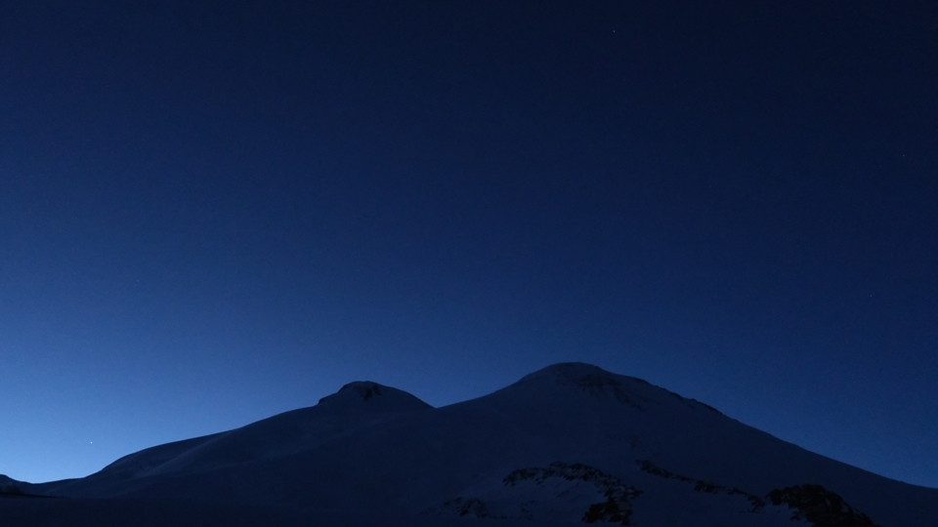
XXX Всероссийская (Поволжская) Ассамблея Профсоюза работников РАН
Как помочь РНФ стать более
эффективным инструментом поддержки научной молодежи и коллективов
МИНЕЕВ КИРИЛЛ ВЛАДИМИРОВИЧ
с.н.с. ИПФ РАН, доцент НГТУ им. Р.Е. Алексеева,
кандидат технических наук
Нижний Новгород, 2025 г.

Slide 2
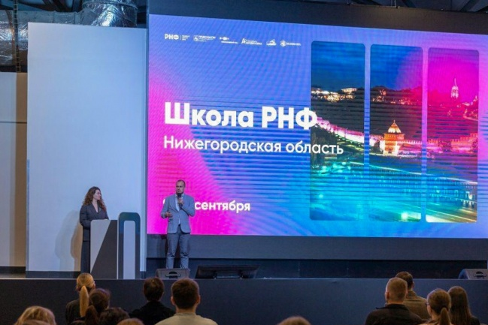

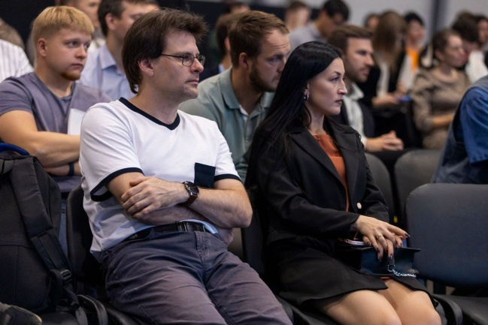
По следам Школы РНФ (9-10 сен. 2025 г.)
Зам. ген. директора РНФ Андрей Николаевич Блинов рассказал о системе экспертизы, конкурсных отборах и практических советах для заявителей. Отдельный блок был посвящен молодежным программам РНФ. видеозапись: https://vkvideo.ru/video-197721333_456239126

Slide 3
Ключевые выводы
Финансирование проектов: 40,7 млрд. руб., 10,8 тыс. реализуемых проектов
Гранты выделяются на: - инициативных ученых,
- решение конкретных задач (Приоритеты, ТЗ).
Грант (проект) РНФ имеет начало и конец.
Шансы поддержки проекта от 1 к 20 (большие гранты), до 1 к 5 (молодежные гранты). В среднем: 1 к 10.
Перспективы РНФ: - усиление ориентированности на решение задач научно-технологического развития РФ,
- проведение конкурсов по заказным тематикам от ведомств как в области фундаментальных, так и прикладных исследований,
- привлечение технологических партнеров для финансирования исследований, развитие института квалифицированного заказчика,
- совершенствование экспертизы,
- цифровая трансформация.

Slide 4
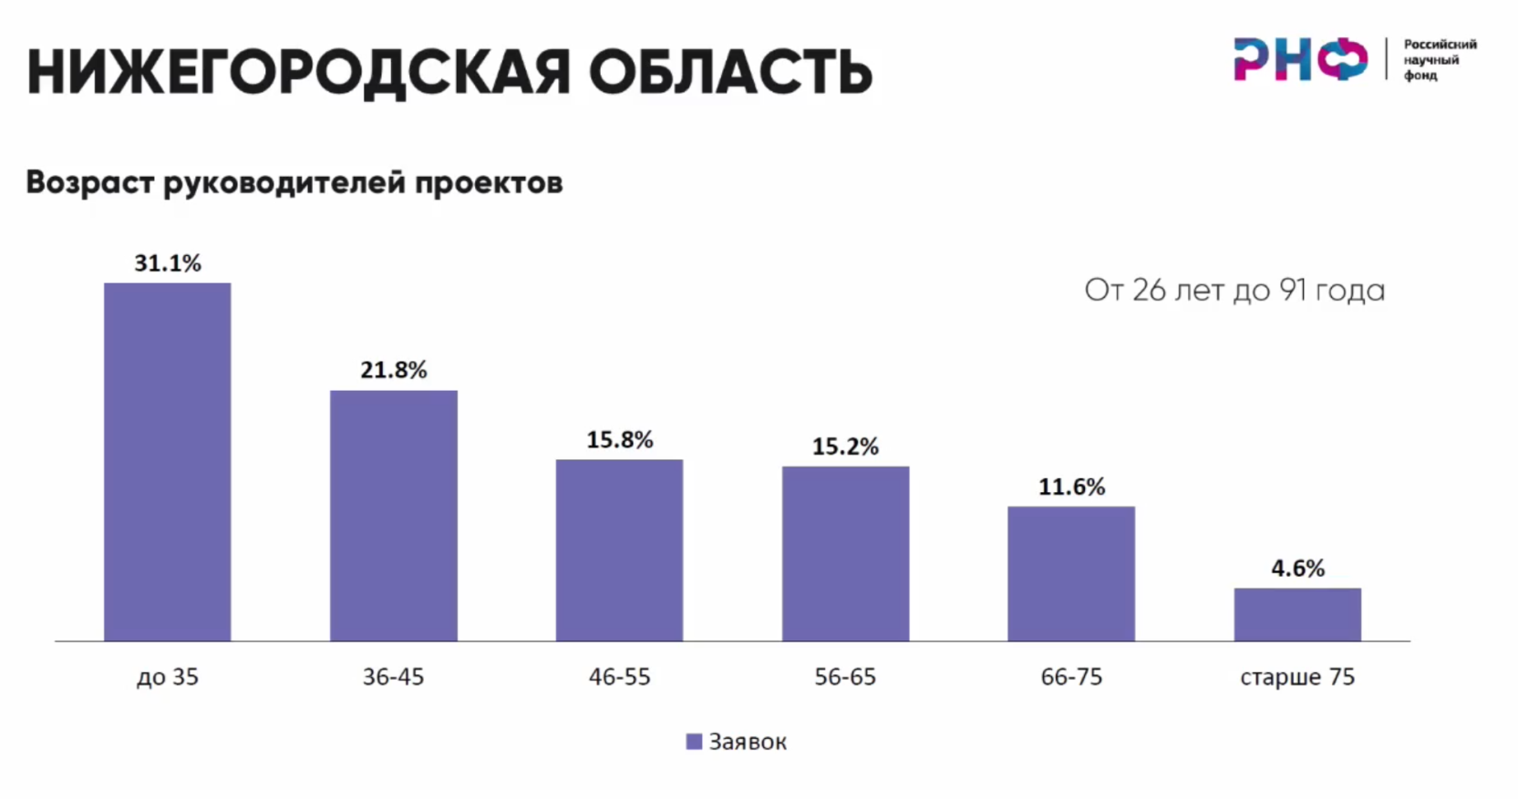
слайд из презентации А.Н. Блинова от 09.09.2025 г.

Slide 5
резкое снижение числа опытных руководителей*
*отдельные проекты только для руководителей в возрасте до 35 лет

Slide 6
Δy
Шанс на поддержку заявки 1 к 10
Δy
до 39 лет
включительно
пенсионный возраст

Slide 7
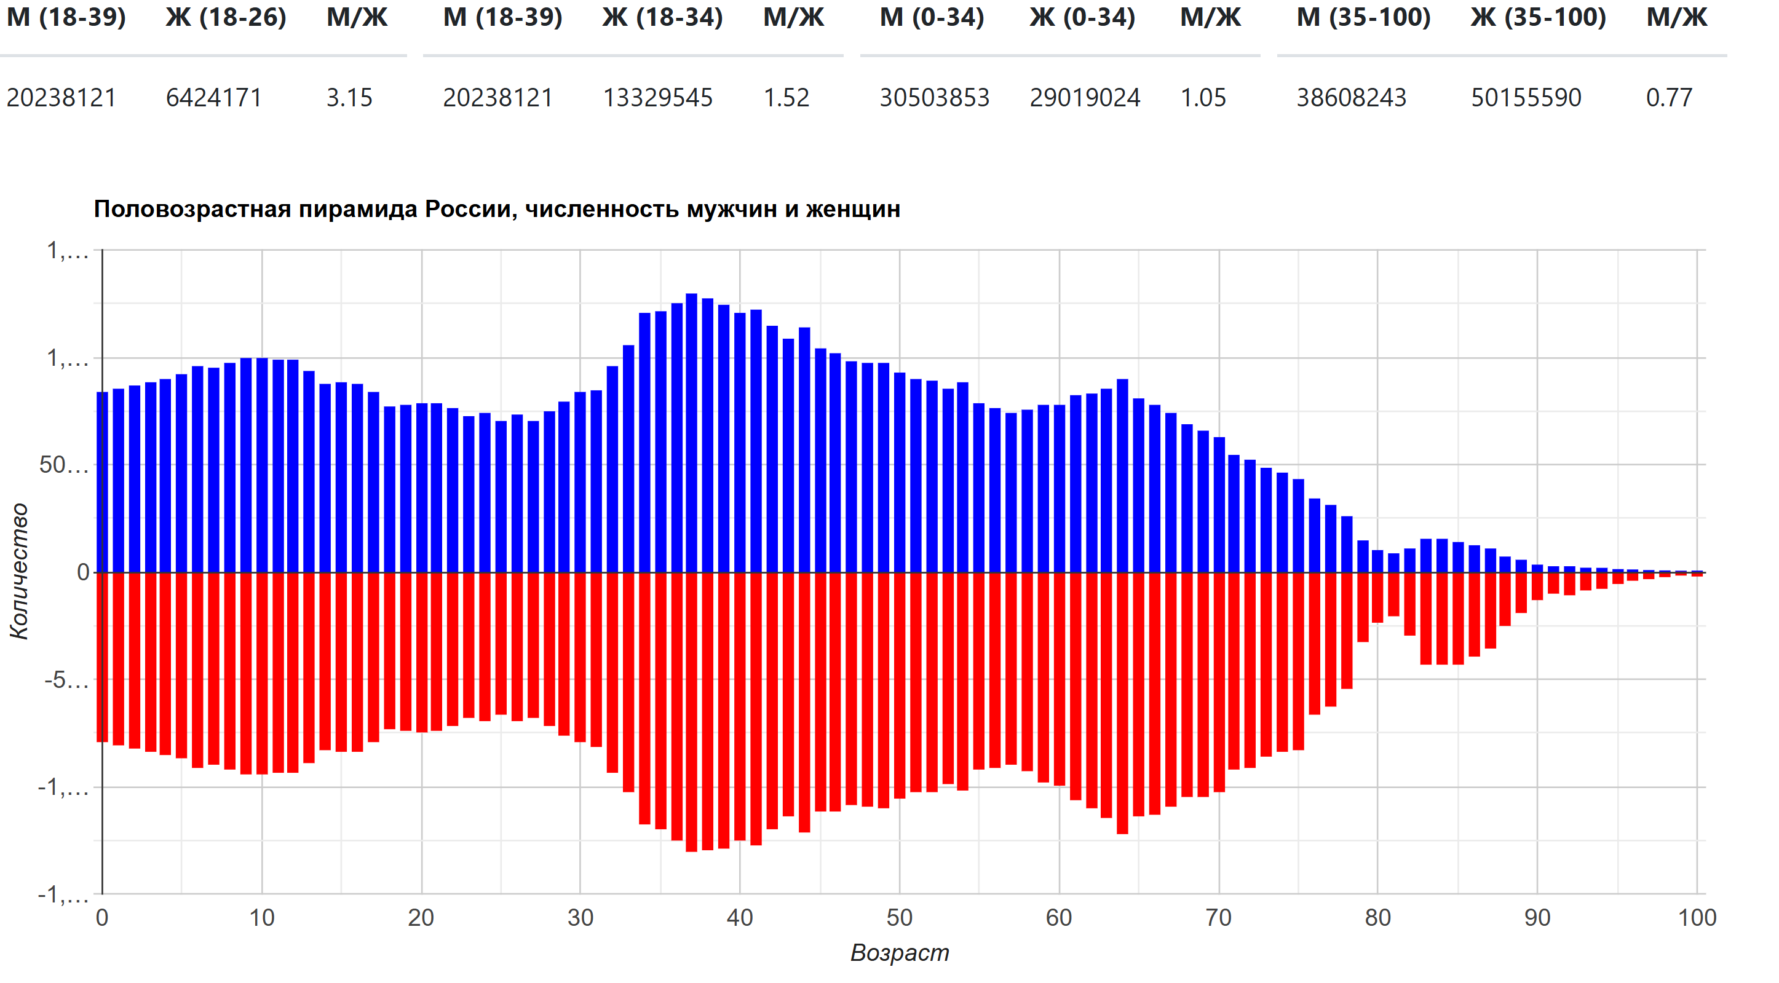
Половозрастная пирамида
разработчик: программист Сармин Алексей,
график построен по данным Федеральной службы государственной статистики

Slide 8
Половозрастная пирамида
25 лет
40 лет
65 лет
перспективы
амбиции
опыт
мудрость
3-5 лет

Slide 9
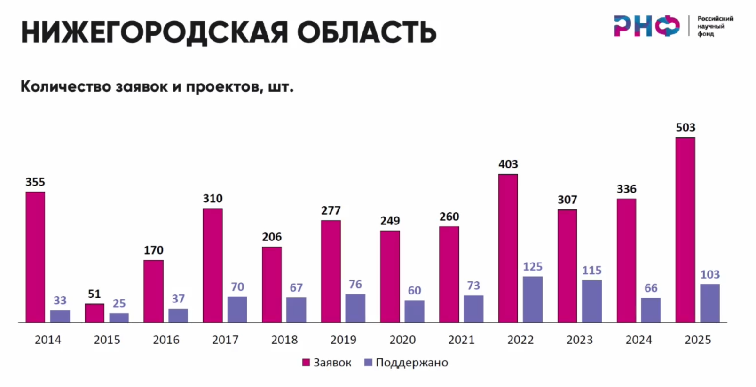
слайд из презентации А.Н. Блинова от 09.09.2025 г.

Slide 10
???
Начало
СВО
Создание
РНФ
Пандемия COVID-19

Slide 11
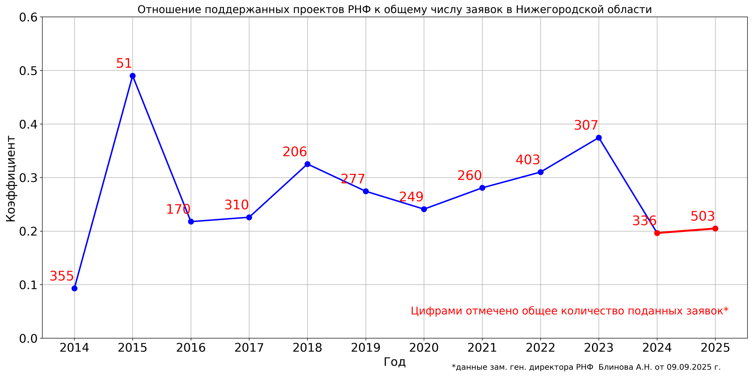
Коэффициент поддержки заявок в Ниж. обл.
Второй год подряд на уровне 20%

Slide 12
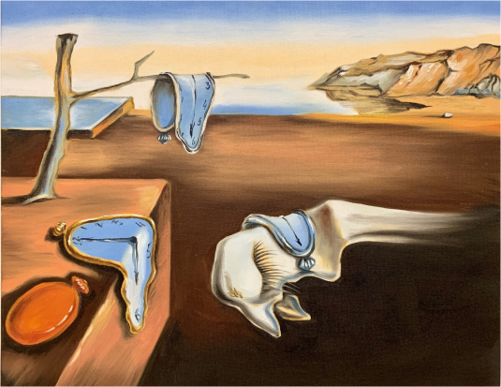
Опасения у молодых ученых
- Перешагнуть в категорию «тем кому за…» и «портить статистику» молодому руководителю гранта.
- В случае отклонения заявки потерять компетенции в направлении, которое развивалось за счет средств РНФ, и, тем самым, «остаться не у дел».
- Получить поддержку проекта связанного с экспериментальными исследованиями в 2025 году в лимитах, установленных в прошлом десятилетии.
- Невозможность прогнозировать финансовое благосостояние семьи. Отсутствуют государственные гарантии в виде фиксированной окладной ставки, обеспечивающей достойный уровень жизни.
La persistance de la mémoire

Slide 13
Опасения у молодых ученых
- Перешагнуть в категорию «тем кому за…» и «портить статистику» молодому руководителю гранта.
- В случае отклонения заявки потерять компетенции в направлении, которое развивалось за счет средств РНФ, и, тем самым, «остаться не у дел».
- Получить поддержку проекта связанного с экспериментальными исследованиями в 2025 году в лимитах, установленных в прошлом десятилетии.
- Невозможность прогнозировать финансовое благосостояние семьи. Отсутствуют государственные гарантии в виде фиксированной окладной ставки, обеспечивающей достойный уровень жизни.
Грант РНФ - мера поддержки научных кадров и коллективов, занимающих лидирующие позиции в определенной области науки!*
*из ФЗ от 02.11.2013 №291-ФЗ «О Российском научном фонде и внесении изменений в отдельные законодательные акты Российской Федерации»
La persistance de la mémoire
Сопоставима ли квалификация исполнителя гранта РНФ в составе авторского коллектива, занимающего лидирующие позиции в науке, квалификации «среднего» IT-специалиста?
По данным специалистов карьерного сервиса «Хабр Карьера»: медианная зарплата у IT-специалистов в Нижнем Новгороде в I пол. 2025г составила 172 тыс. руб.
(или 4,5 оклада с.н.с. ИПФ РАН).

Slide 14
Предложения к рассмотрению
- Кратное увеличение объема финансирования с учетом текущего уровня инфляции.
- Ранжирование теоретических и экспериментальных проектов, в которых
30-60% средств идет только на закупки.
- Повышение мер поддержки опытных руководителей с внедрением системы наставничества.
- Повышение прозрачности рейтинговой статистики поддержанных и неподдержанных проектов.
- Усиление ключевой роли инженерно-технических кадров в проектах, направленных на решение задач научно-технологического развития РФ.

Slide 15

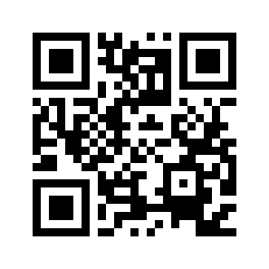
Россия сильна не нефтью и не газом, не сырьевыми запасами, Россия сильна прежде всего своими талантами, талантами в науке и технике.
Ж.И. Алферов
Спасибо
за внимание!
26 сентября - вебинар РНФ для квалифицированных заказчиков, посвященный пилотному региональному конкурсу по поддержке НИОКР
Ведущий встречи - начальник Управления программ и проектов РНФ Игорь Проценко.
Платформа VK: https://vk.com/rnfpage
Минеев Кирилл Владимирович
vk.com/mineevkv
mineevkv@ipfran.ru

